Slide 1

عيدكم مباركم

Slide 2
بعمل معكم
مراجعة لما تم دراسته في شهر رمضان
لأني أحبكم

Slide 3

تحليل وحيدات الحد
القاسم المشترك الأكبر
التحليل إلى عوامل أولية

Slide 4






استعمال خاصية التوزيع
خاصية الضرب الصفري
التحليل بتجميع الحدود
خاصية التوزيع

Slide 5
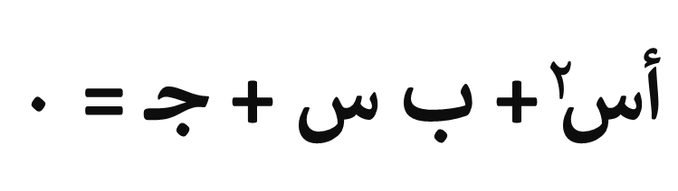
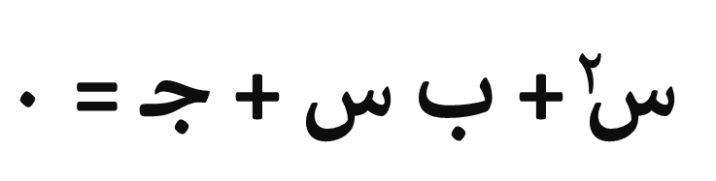

المعادلات التربيعية

Slide 6



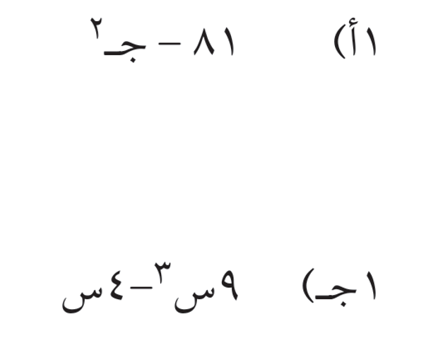
الفرق بين مربعين
تطبيق التحليل أكثر من مرة
تطبيق التحليل مرة واحدة

Slide 7


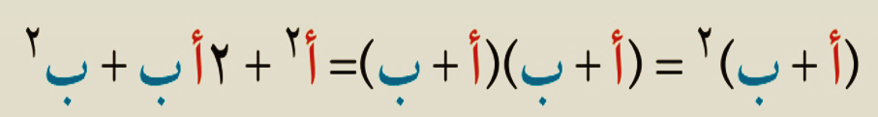

المعادلات التربيعية : المربعات الكاملة
سنتعلم عليها اليوم
بإذن الله ..

Slide 8
شكراً لك

